Slide 1
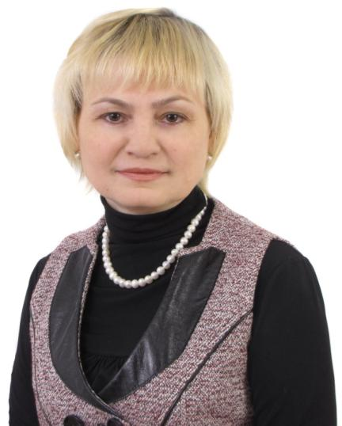
Муниципальное бюджетное образовательное учреждение
«Средняя общеобразовательная школа №37» г. Кемерово
ОБОБЩЕНИЕ ОПЫТА РАБОТЫ
ПО ТЕМЕ:
«Исследовательская деятельность младших школьников как средство их интеллектуально-творческого развития»
учительницы начальных классов
Буровой Любови Петровны
Адрес школы: 650024, Россия, Кемеровская область, г. Кемерово ул. В.Волошиной, 21. Телефон: (8 3842) 650042

Slide 2
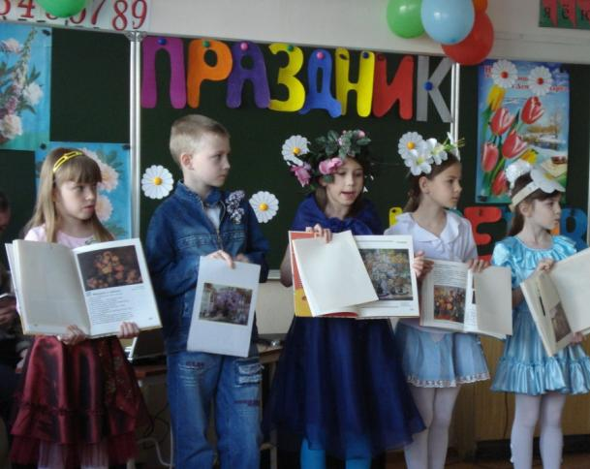
«Как же сделать так, чтобы школа стала действительно «очагом», где дети развивают свои творческие способности, а не только получают знания, учатся писать, читать, считать?»
К. Д. Ушинский

Slide 3
Актуальность
Как сделать школу «очагом», где дети развивают свои творческие способности;
Увлечь и «заразить» детей, показать им значимость их деятельности и вселить уверенность в своих силах;
Привлечь родителей к участию в школьных делах своего ребёнка
.

Slide 4
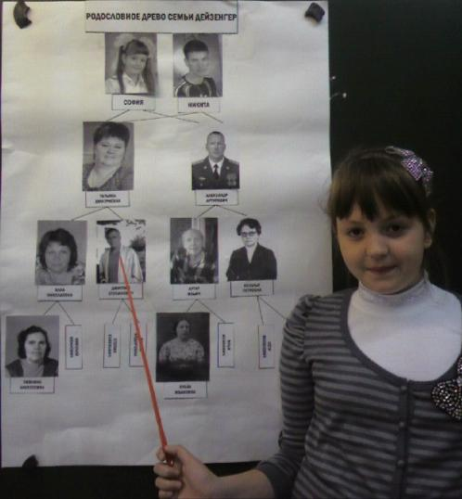
Новизна
творческий характер учебной деятельности;
систематическая и целенаправленная ориентировка учащихся на активное мотивированное овладение системой знаний и способов деятельности;
развитие познавательного
интереса

Slide 5
Исследовательская деятельность
  Цель: стимулирование интеллектуально-творческого потенциала младшего школьника через развитие и совершенствование исследовательских способностей и навыков исследовательского поведения.
  Задачи:
  Обучать проведению учебных исследований младших школьников;
  Ориентировать обучающихся на активное овладение системой знаний и способов деятельности через исследовательскую деятельность;
  Развивать творческую исследовательскую активность детей:
  Привлечь родителей в учебно-воспитательный процесс

Slide 6
Этапы организации
Мотивация исследовательской деятельности;
Постановка проблемы;
Сбор фактического материала;
Систематизация и анализ полученного материала;
Выдвижение гипотез;
Проверка гипотез;
Доказательство или опровержение гипотез
.

Slide 7
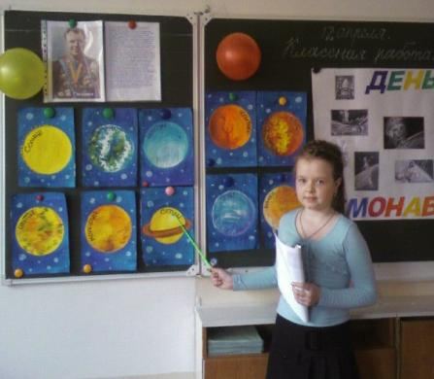
Умения, необходимые при организации учебно-исследовательской деятельности
Умение организовать свою работу;
Умения и знания исследовательского характера;
Умения работать с информацией;
Умение представить результат своего труда
.

Slide 8
Условия формирования исследовательских умений младших школьников
Мотивированность;
Целенаправленность и систематичность;
Творческая среда;
Психологический комфорт;
Учёт возрастных особенностей;
Личность педагога

Slide 9
Эффективные урочные формы организации исследовательской деятельности
Развитие творческих способностей
Применение исследовательского метода обучения
Проведение нестандартных уроков
Проведение учебного эксперимента
Решение нестандартных логических задач
Использование неожиданной, интересной, познавательной информации и занимательного материала
Домашнее задание исследовательского характера

Slide 10
Эффективные внеурочные формы организации исследования
Исследовательская практика
Групповые занятия
Школьное ученическое научно-исследовательское общество
Участие в олимпиадах, конкурсах, конференциях (в том числе дистанционных), предметных неделях, интеллектуальных марафонах
Учебно-исследовательская деятельность как составная часть учебных проектов

Slide 11
Схема учебно-исследовательской работы
ФАКТЫ -> НАБЛЮДЕНИЯ -> РАБОЧАЯ ГИПОТЕЗА -> ЭКСПЕРИМЕНТ
⇓ ⇓
ЗАКОНОМЕРНОСТЬ (закон) <- ГИПОТЕЗА -> ТЕОРИЯ РЕЗУЛЬТАТЫ
⇓ ⇓
а)принимается ОБЪЯСНЕНИЕ
б)изменяется
в)отвергается

Slide 12
СОТРУДНИЧЕСТВО
Родители
МОУ ДОД «ГСЮН»
Журнал
«Добрита»
Воспитатель ГПД
Классный руководитель
МОУ ДОД «ДМШ»
ДЮСШ
Психолог
ЦДТ
Педагоги, работающие в классе
Школьная и районная библиотеки

Slide 13
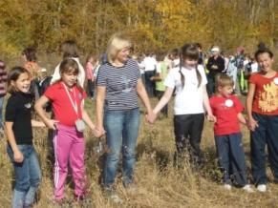
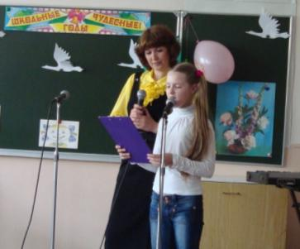
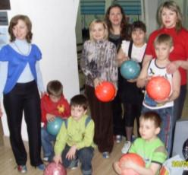
Мои отношения с родителями складывается на следующих основах:
Всякое взаимодействие - неформальное.
Взаимодействие демонстрирует личную заинтересованность взрослого и будит заинтересованность ребенка.
Взаимодействие направлено на принятие и помощь, а не на раздачу ярлыков.
Взаимодействие - справедливое и объективное.
Взаимодействие даёт шанс на перспективу.

Slide 14
Способы деятельности доступные детям
Мыследеятельностные
Презентационные
Коммуникативные
Поисковые
Информационные
Проведение инструментального эксперимента

Slide 16

«Учение, лишенное всякого интереса и взятое только силою принуждения, убивает в ученике охоту к учению, без которой он далеко не уйдёт»
К.Д.Ушинский
К. Д. Уш

Slide 17
Ожидаемые конечные результаты
переход к личностному усвоению содержания образования
повышение уровня качества знаний
развитие творческих способностей и приобретение обучающимися начальных навыков поисковой деятельности

Slide 18
Творческий
потенциал
Исследователь
ская деятельность
Успешность
Интеллектуальные способности

Slide 19
ПЕРЕХОД К ЛИЧНОСТНОМУ УСВОЕНИЮ СОДЕРЖАНИЯ ОБРАЗОВАНИЯ
РЕЗУЛЬТАТЫ АНКЕТИРОВАНИЯ
«ИЗУЧЕНИЕ ПОЗНАВАТЕЛЬНОЙ ПОТРЕБНОСТИ»
(МЕТОДИКА В.С. ЮРКЕВИЧА)
.
Учебный год | Уровень обученности в % | Качественная успеваемость в %
2009/2010 (1 класс) | - | -
2010/2011 (2 класс) | 100 | 74
2011/2012 (3 кл, 1 ч) | 100 | 83

Slide 20
ОТНОШЕНИЕ ОБУЧАЮЩИХСЯ К УЧЕБНЫМ ПРЕДМЕТАМ
(методика Н.Г.Казанцевой)
Номинации | Мате мати ка |  | Рус ский язык |  | Чте ние |  | Окр. мир |  | Инфор мати ка |  | Техно логия |  | Изо
 | 2 кл | 3 кл | 2 кл | 3 кл | 2 кл | 3 кл | 2 кл | 3 кл | 2 кл | 3 кл | 2 кл | 3 кл | 2 кл | 3 кл
Самый интересный | + | + |  | + |  | + | + | + |  | + | + |  | +
Самый полезный |  | + |  | + |  | + |  | + |  | +
Ненужный | _ | _ | _ | _ | _ | _ | _ | _ | _ | _ | _ | _ | _ | _
Трудный | + | + | + | + |  |  |  |  | +
Лёгкий |  |  |  |  | + | + | + | + |  |  | + | + | + | +

Slide 21
КАЧЕСТВЕННАЯ УСПЕВАЕМОСТЬ ПО ПРЕДМЕТАМ

Slide 22
УЧЕБНАЯ МОТИВАЦИЯ
(МЕТОДИКА В.С.ЮРКЕВИЧА)

Slide 23

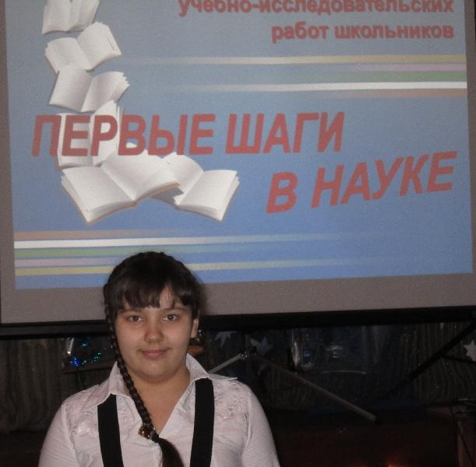

Slide 24
РЕЗУЛЬТАТЫ ИССЛЕДОВАТЕЛЬСКИХ КОНФЕРЕНЦИЙ И ТВОРЧЕСКИХ КОНКУРСОВ
Районная научно-практическая конференция «Хочу всё знать»:
2009 год — Караваева А. «Влияние различных стимуляторов роста на
прорастание семян огурцов» - 1 место (секция «Ботаника»)
Бутарева М. «Жизнь дождевых червей» - 1 место (секция
«Зоология»)
Дементьев В. «Мир голубей» - 2 место (секция «Зоология»)
2010 год — Данилова Э. «Мои любимые питомцы» - 1 место(секция
«Зоология»)
Кондрицкий М. «Красота вокруг нас» - 1 место
(секция «Ботаника»)
2011год — Данилова Э. «Влияние музыки на удои козы» - 1 место
(секция «Зоология»)
Кондрицкий М. «Какие сорта картофеля выбрать для посадки» -
1 место (секция «Ботаника»)

Slide 25
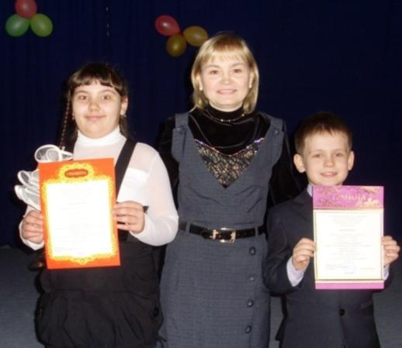
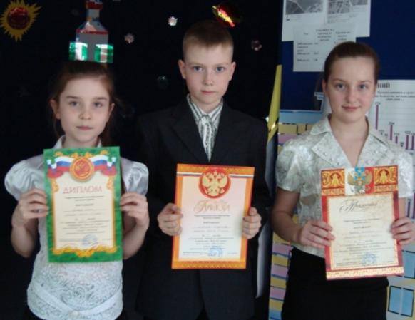





Slide 26



Slide 27
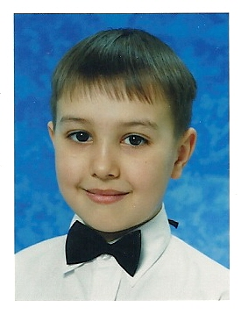




Slide 28
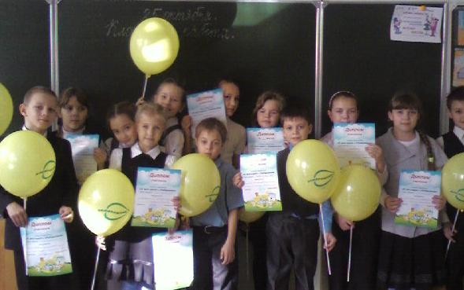
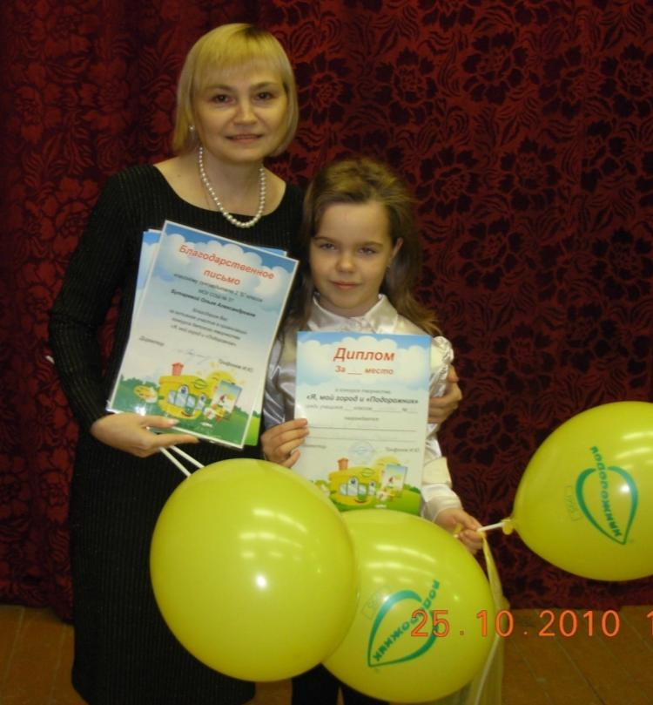

Slide 29
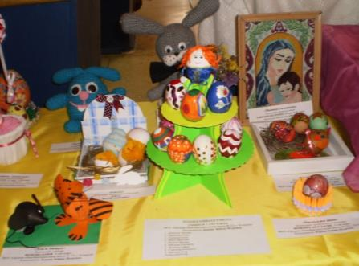
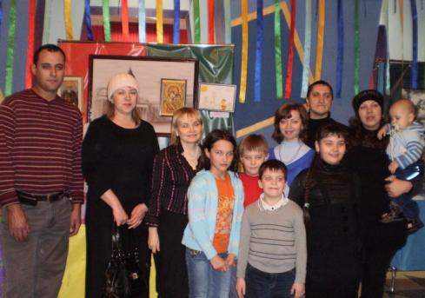




Slide 30
Отношение учеников к организации исследовательской работе
«помогает лучше учиться, потому что помогает разобраться во всём» (72%),
«учит дружить и помогать друг другу» (81,3%),
позволяет «показать, что ты умеешь делать» (59,4%),
- «заинтересовать других тем, что тебе интересно» (53,1%),
- проверить свои силы» (34,4%),
- подружиться с ребятами из других классов» (28,1%).

Slide 31


Slide 32


БЛАГОДАРЮ
ЗА ВНИМАНИЕ !

